Slide 1
Онтологическая модель терминосистемы в сфере противодействия терроризму и экстремизму
Охапкина Елена Павловна
Роганов Андрей Арьевич
Институт информационных наук
и технологий безопасности РГГУ

Slide 2
Актуальность
Трансформация современного общества
Применение новых, в том числе потенциально опасных технологий
Модификация классических форм терроризма.
Необходимость выработки единых правовые нормы
Оптимизация законов и подзаконных актов, направленных на противодействие терроризму и экстремизму.

Slide 3
Терминологические проблемы
Отсутствие некоторых базовых определений в законах ряда стран,
Отсутствие согласованной концепции противодействия терроризму,
Введение новых понятий и определений,
Законодательно закрепленное противодействие только определённым видам экстремизма.

Slide 4
Преимущества разработки терминосистемы
Создание точных и по возможности непротиворечивых определений значений каждого термина на основе логики;
Семантический поиск;
Возможность многократного использования в совокупности с другими тематическими терминосистемами и гибкое расширение словаря;
Обеспечение общей терминологией специалистов предметной области;
Разработка классификаторов, в том числе, в области права

Slide 5
Схема разработки терминосистемы
1
Обозначение целей и области применения
2
Построение терминосистемы
3
Фиксирование знаний о предметной области
4
Кодирование
Определение основных понятий и их взаимоотношений
Формирование классов понятий
Создание точных непротиворечивых определений
Выбор спец. языка представления
Определение связей
Представление терминосистемы
на спец. языке
Согласование с экспертами

Slide 6
Проблемы работы со знаниями при разработке классификаций и терминологий
Отсутствие упорядоченной терминологической системы, соответствующей современному уровню практики
Отсутствие четких формулировок терминов
Синонимия
Различное толкование терминов
Вариативность форм одних и тех же терминов
Иноязычные заимствования

Slide 7
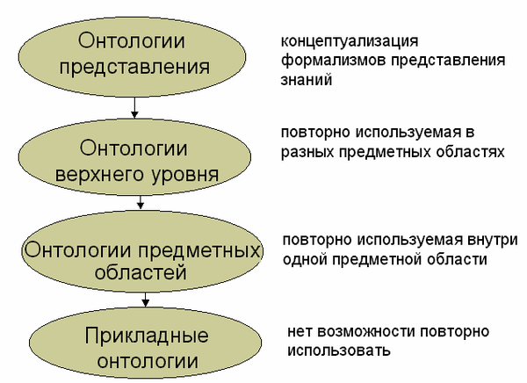
Классификация онтологий по цели создания

Slide 8
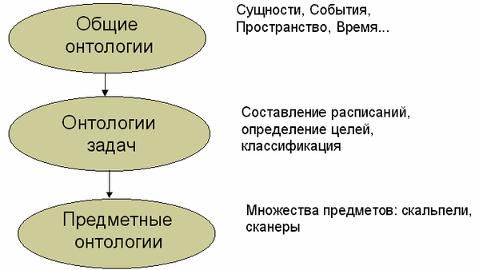
Классификация онтологий по содержимому

Slide 9
Термины, предлагаемые для сравнительного анализа
Бандгруппа.
Бандглаварь.
Бандит.
Преступления террористической направленности.
Террористическая ячейка.
Военные объекты.
Внешний периметр военного объекта.
Критически важные объекты топливно-энергетического комплекса.
Мероприятия по предупреждению (профилактике) терроризма.
Главарь, соучастник, пособник террористической деятельности.
Государства с высоким уровнем террористической и экстремистской активности.
Защита потенциальных объектов террористических посягательств и мест массового пребывания граждан.
Зона ответственности субъекта противодействия терроризму.
Идеология терроризма.
Имущественные ущерб, причиненный в результате совершения преступления, характеризующего террористическую активность.
Иностранный террорист-боевик.
Институты гражданского общества.

Slide 10
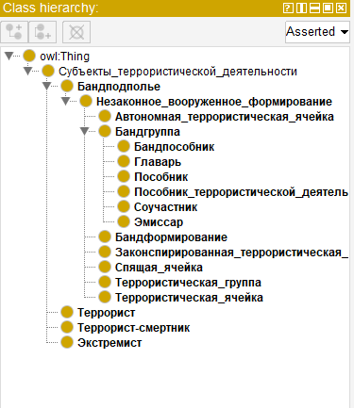
Иерархия классов терминосистемы
Описание терминов

Slide 11
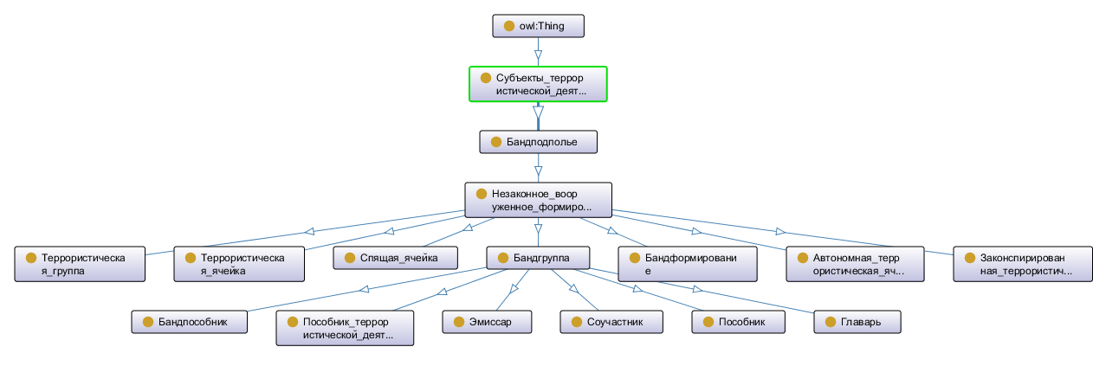
Структура терминосистемы

Slide 12
Структура терминосистемы

Slide 13
Возможности
Возможность мониторинга новых документов с автоматическим обновлением терминосистемы
Сличение терминологической базы разных государств
Возможность разработки интерфейса, ориентированного на пользователя непрофессионала

